Slide 1
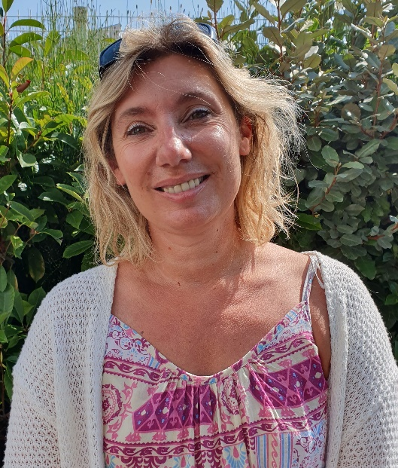
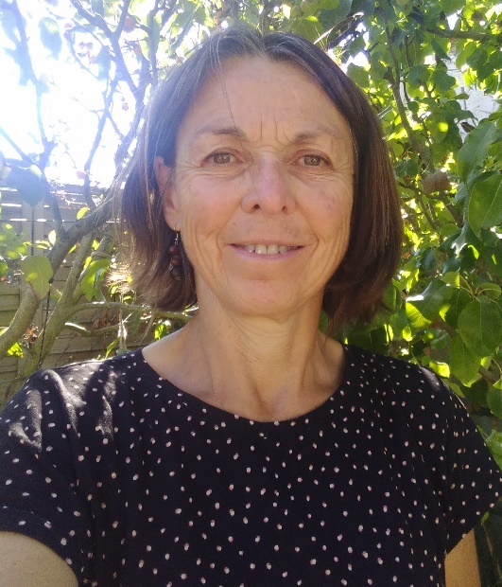
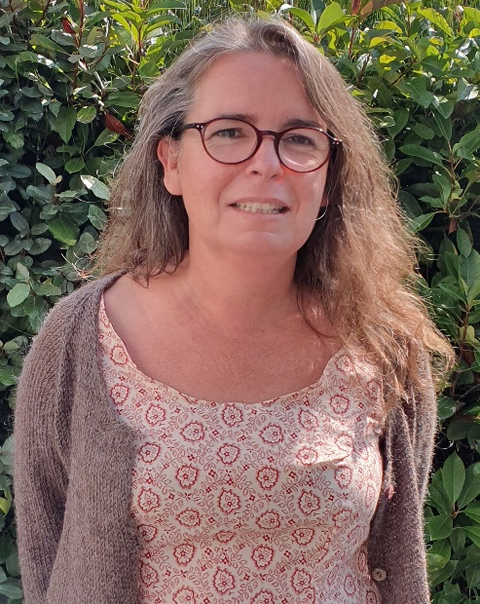
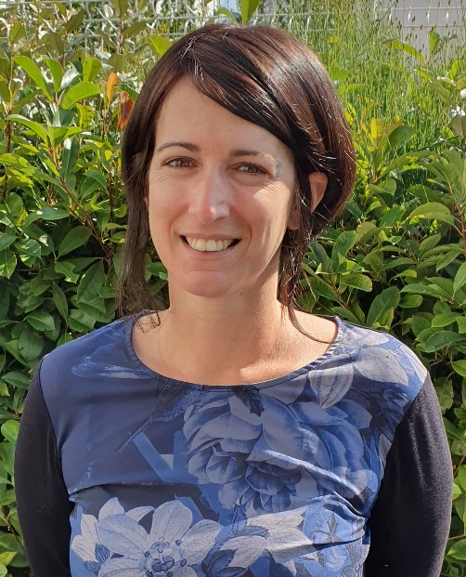
Conseillères Pédagogiques Départementales
Secteur SUD
Sabrina LACOSTE MASSON
CPD Arts Plastiques
Sabrina.lacoste@ac-poitiers.fr
Sylvie FAVRE
CPD Langues Vivantes
Sylvie.favre@ac-poitiers.fr
Céline ISCHAN
CPD Education Musicale
Celine.ischan@ac-poitiers.fr
Elodie VOVARD
RMD
Référent mathématiques
Elodie.vovard@ac-poitiers.fr
Belle rentrée à tous!

Slide 2
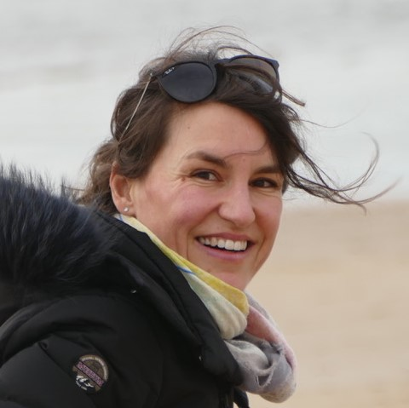
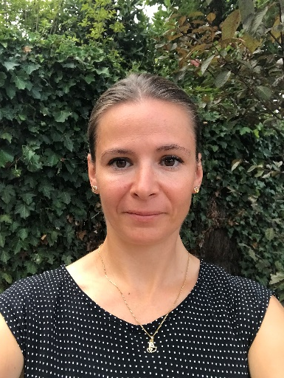
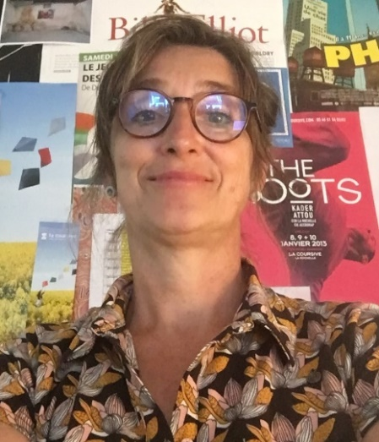
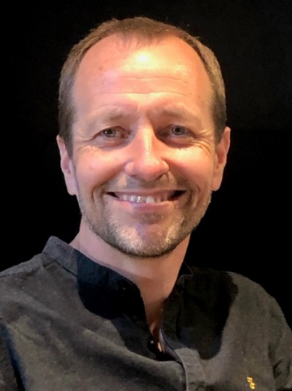
Conseillères Pédagogiques Départementales
Secteur SUD
Olivier ROUSSEL
CPD Ecole Maternelle
Olivier.roussel@ac-poitiers.fr
Pascale BOURDIER et Renaud BONNENFANT
CPD EPS
cpdeps17@ac-poitiers.fr
Fanny LAFAYSSE
RFD
Référent Français
Fanny.Mannat1@ac-poitiers.fr
Julie LAMY
Chargée de mission départementale sciences & EDD
Julie.Lamy@ac-poitiers.fr
Martine BEZAGU
Coordinatrice départementale en action culturelle
Mission départementale des arts et de la culture - premier et second degrés
mdac1.ia17@ac-poitiers.fr
Nathalie LENZI
CPD TICE
nathalie.lenzi1@ac-poitiers.fr

